Slide 1

第 四 課
靜 靜 的 淡 水 河
桃園市大忠國小
陳佳慧老師 繪製
第 四課
竟竟的 但 水和
提問
心智圖
心智圖
提 問 心 智 圖

Slide 2
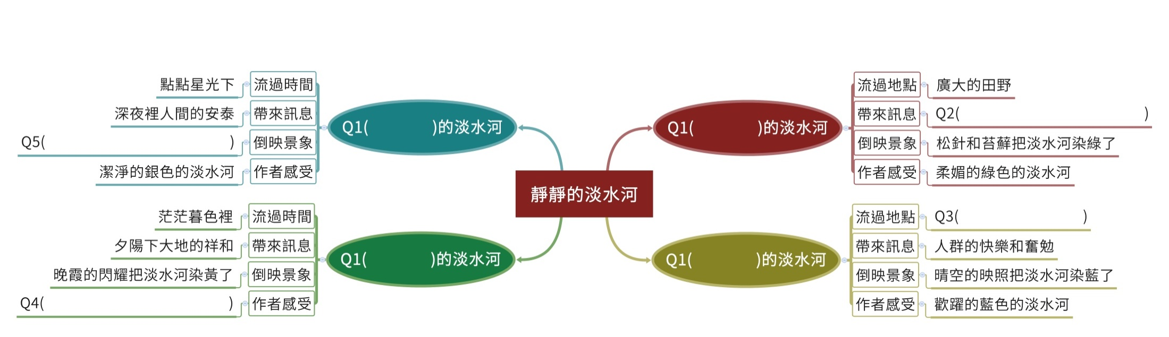
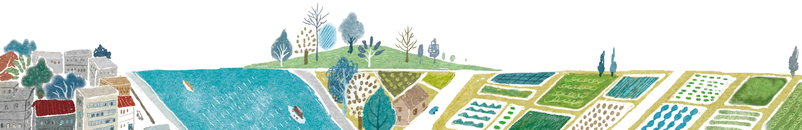
Q1.淡水河在時間與空間的變化下呈現不同顏色，請依課文順序填入顏色變化。
銀色
綠色
金色
藍色

Slide 3
Q2.清晨的淡水河流過田野，帶來什麼訊息？
銀色
綠色
深山裡叢林的氣息
金色
藍色

Slide 4
Q3.早上的淡水河流過哪個地點，帶來了人群的快樂與奮勉的訊息？
銀色
綠色
深山裡叢林的氣息
都市的邊緣
金色
藍色

Slide 5
Q4.看著映照著夕陽西下的淡水河，作者有什麼樣的感受？
銀色
綠色
深山裡叢林的氣息
都市的邊緣
金色
藍色
美麗的金色的淡水河

Slide 6
Q5.在夜深人靜下的淡水河，為什麼變成銀色的顏色呢？
明月的
凝視把淡水河染白了
銀色
綠色
深山裡叢林的氣息
都市的邊緣
金色
藍色
美麗的金色的淡水河

